Slide 1


Slide 2
8/10 Падінь
40% Травмованих
4 600 Загиблих

Slide 3
Кількість мотоциклістів
США:
6 686 147
ЄВРОПА:
36 768 274

Slide 4



Мікроморт
1000 кілометрів на
230 кілометрів на
6 кілометрів на

Slide 5
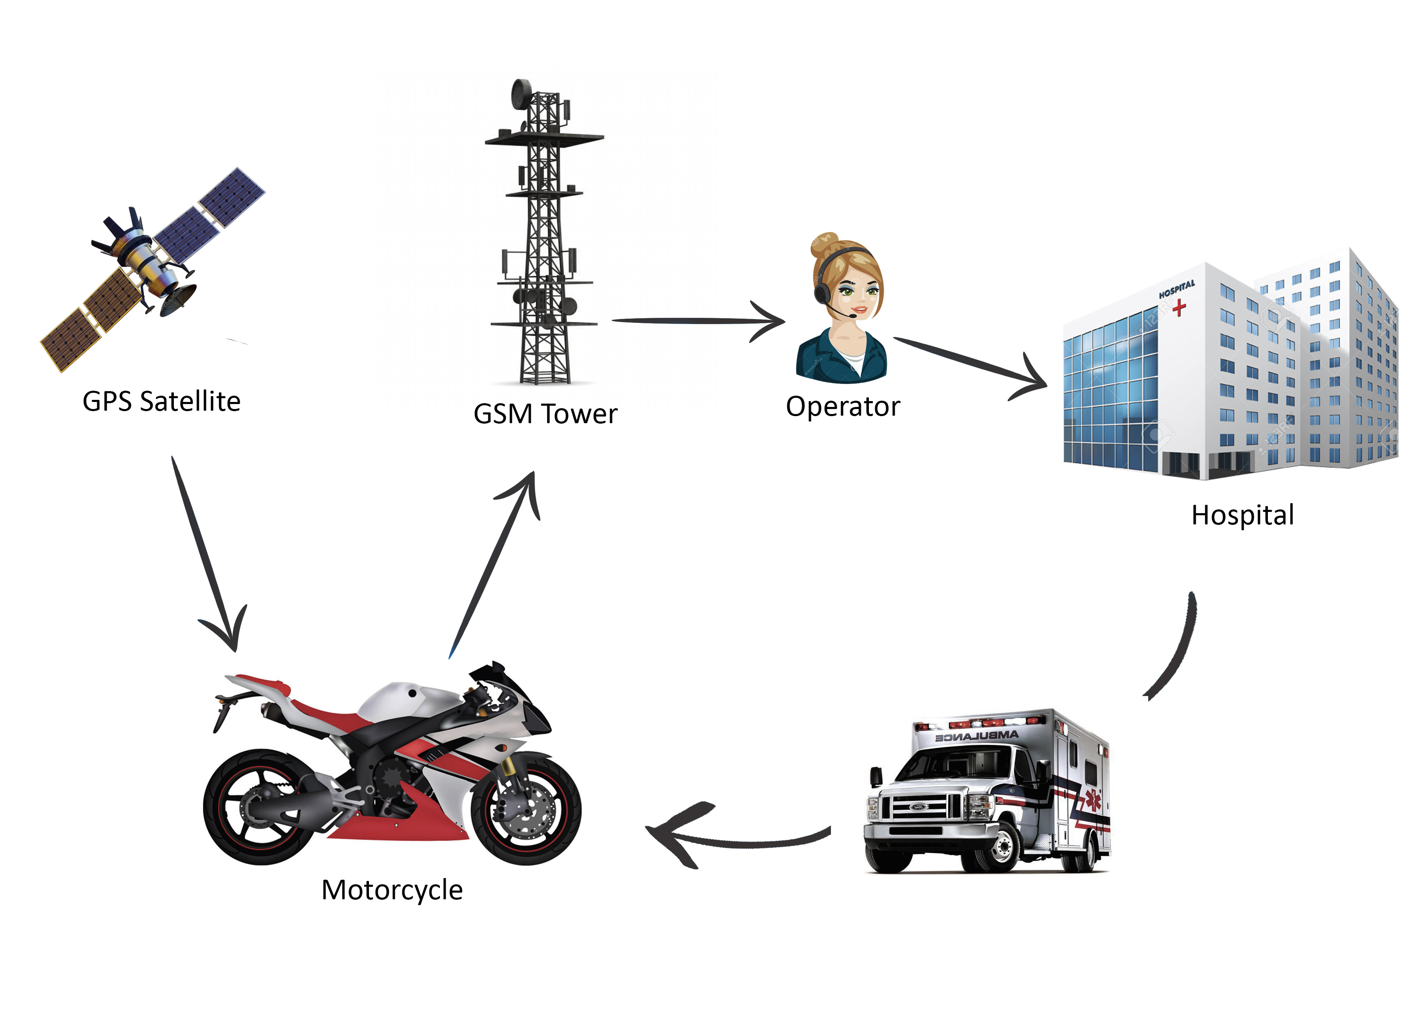
Принцип роботи

Slide 6
Подальший план розвитку
Інтеграція з системою eCall
Запровадження послуги допомоги на дорозі
Створення мережі для водіїв
Застосування супутників для відправки сповіщення

Slide 7
прогрес за місяць

Slide 8
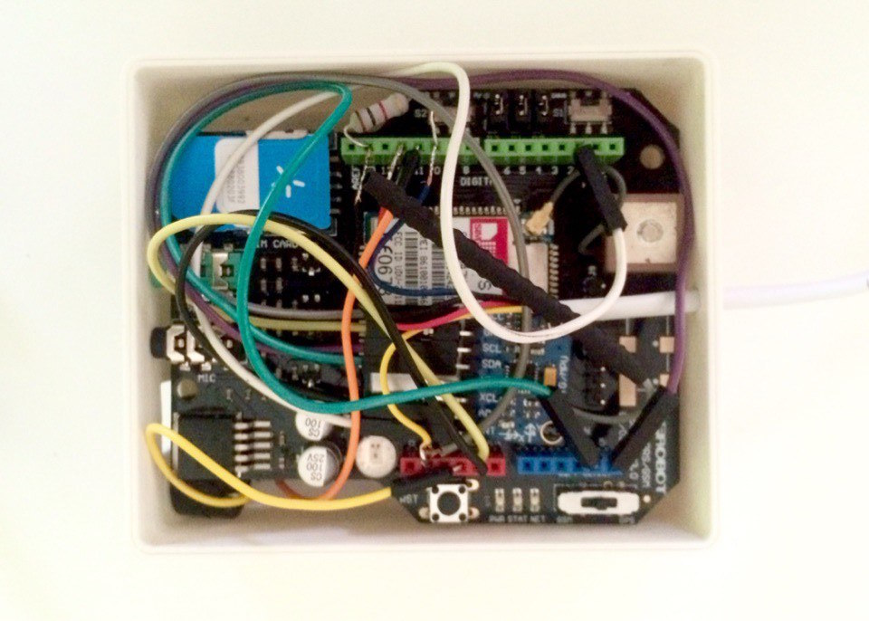
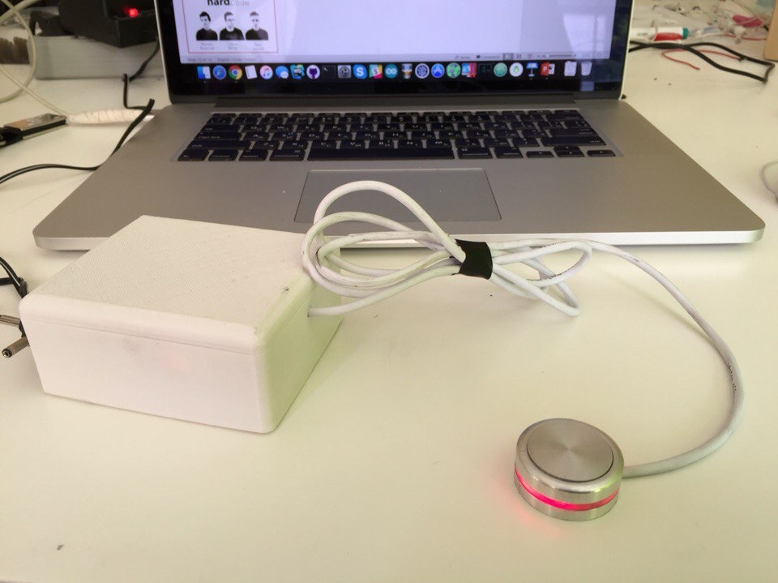
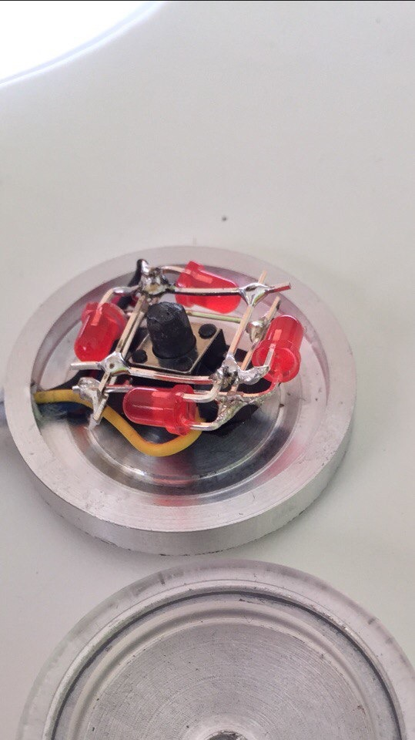

Перша версія продукту

Slide 9

Теперішній продукт

Slide 10


Slide 11


